Slide 1
«Московский государственный технический университет им. Н.Э. Баумана»
(МГТУ им. Н.Э. Баумана)
Научно-исследовательская работа студента
На кафедре СМ-10 «Колесные машины»
Kositsyn_b@bmstu.ru

Slide 2
Состав отчета о НИРС
Отчет о НИРС должен содержать следующие разделы:
титульный лист;
задание на НИРС;
реферат;
содержание;
перечень сокращений и обозначений (при необходимости);
введение;
основная часть отчета о НИРС;
заключение;
список использованных источников;
приложения (при необходимости);
Объем отчета о НИРС определяется руководителем.
Рекомендуемый объем отчета 25-30 стр.
Оформление отчетов по НИРС должны соответствовать требованиями к научно-исследовательским отчетам (ГОСТ 7.32-2017).

Slide 3
Требования к содержанию НИРС
В рамках обзорного НИРС (допускается только для 4 курса и первого семестра первого курса магиcтратуры) обязательно должен присутствовать обзор научных статей и патентов по рассматриваемому вопросу со ссылками и кратким содержанием. Результатом должен является выбор одного из проанализированных решений для применения в КП (обзор патентов выполняется по ГОСТ);
Основные положения НИРС должны отличаться новизной (разработана новая математическая модель или ее часть, разработан новый закон управления, проведена оптимизация конструкции, проведены экспериментальные исследования и т.д.);
НИРС должен содержать научные исследования, а не инженерные расчеты (проведена оптимизация, выбраны рациональные параметры системы, разработан закон управления и т.д.);
НИРС должен иметь связь с курсовым проектом.

Slide 4
Порядок регистрации задания на НИРС
Студент записывается к преподавателю на НИРС;
Студент согласовывает задание на НИРС с преподавателем;
Преподаватель заполняет задание на НИРС и выдает его студенту;
После выдачи задание визируется у ответственного за НИРС (Косицын Б.Б.). Ответственный за НИРС проверяет задание на соответствие установленным требованиям;
Преподаватель передает ответственному за НИРС электронную версию задания (email: kositsyn_b@bmstu.ru)
Ответственный за НИРС вносит задание в базу данных, после чего студент считается приступившим к НИРС.
Студент обязан получить задание на НИРС и зарегистрировать его у ответственного до 3-й недели семестра. В противном случае студенту будет объявлен выговор!!!

Slide 5
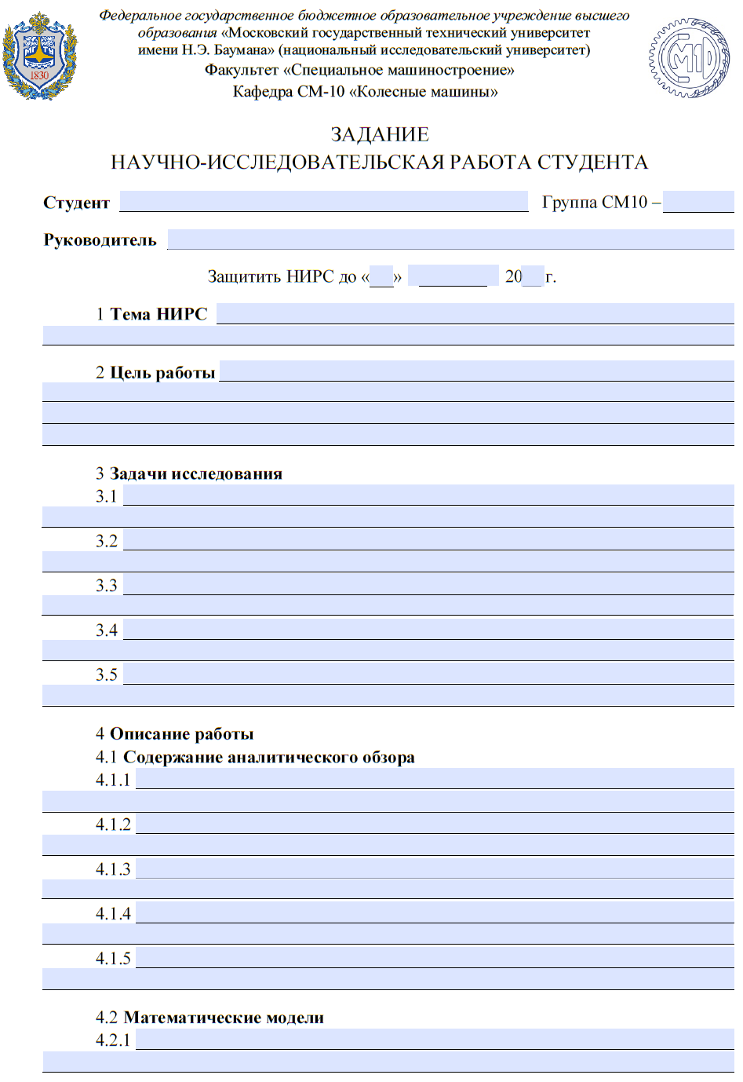
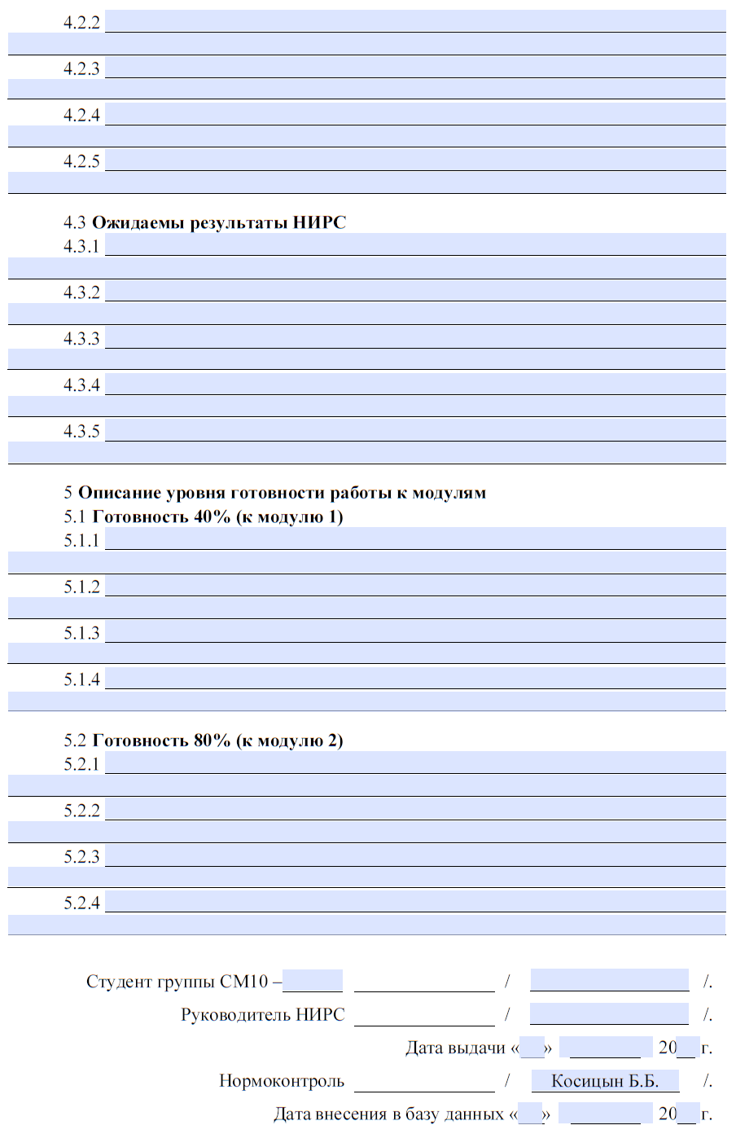
Пример технического задания на НИРС 2019/2020 уч. год

Slide 6
Работа над НИРС в течении семестра
После получения задания студент начинает выполнение НИРС;
К первому модулю студент должен выполнить все задачи, указанные в соответствующем разделе задания и продемонстрировать результаты работы комиссии. При защите модуля студент должен представить подписанное (студентом, руководителем и ответственным за НИРС) задание. По результатам модуля студенту выставляются баллы (18/30). В случае получения менее 18 баллов модуль считается несданным. Период проведения модуля ориентировочно 8-неделя, в случае если модуль считается несданным повторная сдача допускается только на следующей неделе в установленный день;
Ко второму модулю студент должен выполнить все задачи, указанные к обоим модулям и продемонстрировать результаты работы комиссии. При защите модуля студент также должен представить подписанное (студентом, руководителем и ответственным за НИРС) задание. По результатам модуля студенту выставляются баллы (18/30). В случае получения менее 18 баллов модуль считается несданным. Период проведения модуля ориентировочно 14-неделя, в случае если модуль считается несданным повторная сдача допускается только на следующей неделе в установленный день;
По завершению НИРС студент должен получить на титульном листе подпись руководителя, которая является подтверждением того, что НИРС выполнен;
Подписанный руководителем НИРС (в бумажном виде) студент относит на контроль ответственному за НИРС. Ответственный проверяет правильность оформления работы и соответствие заданию, после чего ставит свою подпись на титульном листе и отмечает количество набранных баллов по результатам модулей. В случае не выполнения требований к НИРС студент отправляется на доработку;
Для получения подписи ответственного по НИРС студент должен передать ему окончательную версию отчета по НИРС в электронном виде (в формате *.pdf);
После получения подписи руководителя и ответственного по НИРС студент считается допущенным к защите. В процессе защиты комиссия выставляет студенту баллы (24/40). В случае получения менее 24 баллов НИРС считается не защищенным и студент отправляется на доработку. По результатам набранных баллов (по результатам модулей и защиты) студент получает окончательную оценку (85-100 отлично; 71-84 хорошо; 60-70 удовлетворительно; 0-59 неудовлетворительно).

Slide 7
Зачет научной статьи за НИРС
Статья будет засчитана за НИРС при условии ее публикации в журналах, входящих в перечень баз: РИНЦ, ВАК, Scopus, WoS и при наличии в соавторах руководителя. НИРС засчитывается в случае подачи статьи в редакцию, для этого студент предоставляет ответственному по НИРС распечатку статьи заверенную подписью руководителя. К распечатке статьи прикладывается титульный лист по НИРС с подписями студента и руководителя;
Выступление на студенческой весне будет засчитано за НИРС по результатам общего решения комиссии. Для этого ответственному за НИРС необходимо предоставить распечатку слайдов презентации и приложить к ней титульный лист по НИРС с подписями студента, руководителя, а также ответственного за проведение студенческой весны с подтверждением о решении комиссии.

Slide 8
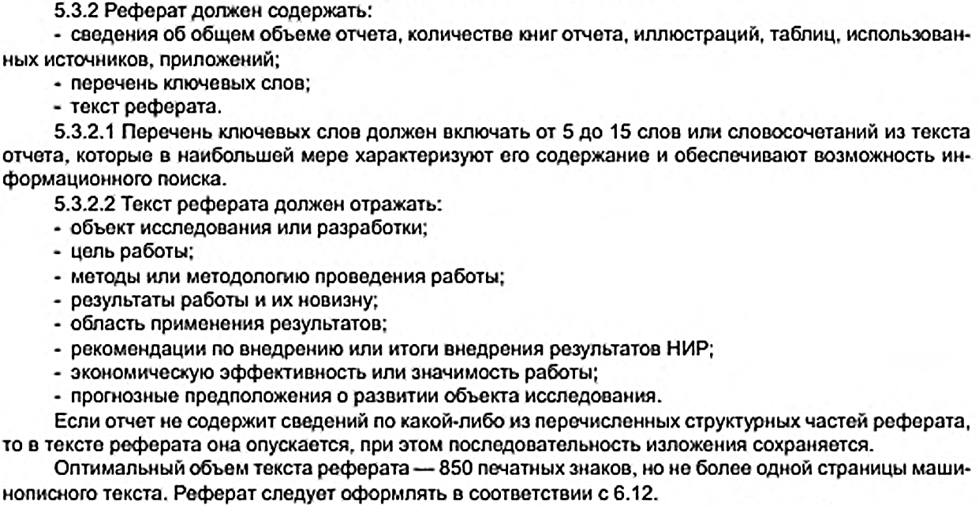
Требования к структурным элементам НИРС (ГОСТ 7.32-2017)
Реферат

Slide 9
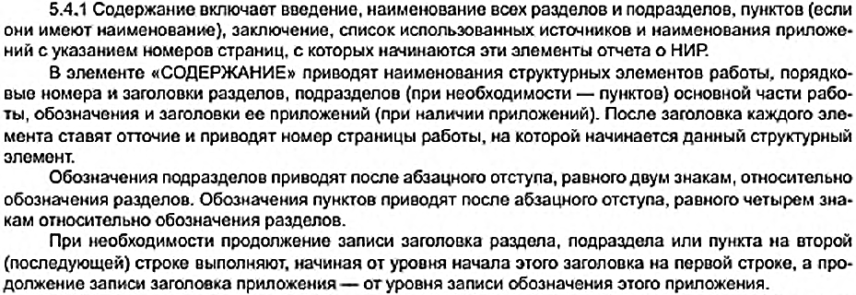
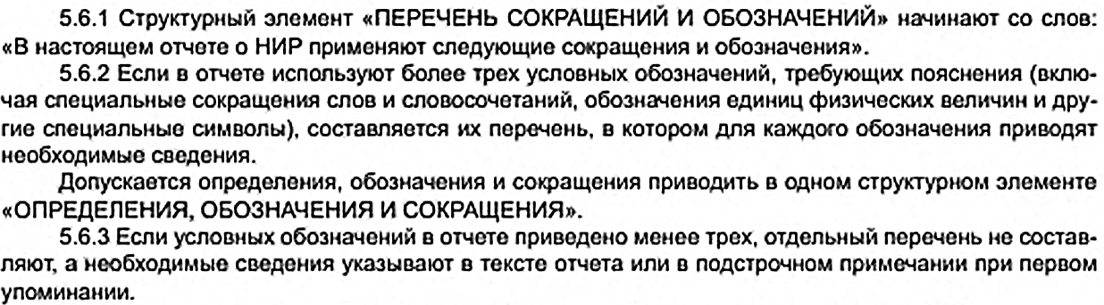
Содержание
Перечень сокращений и обозначений

Slide 10
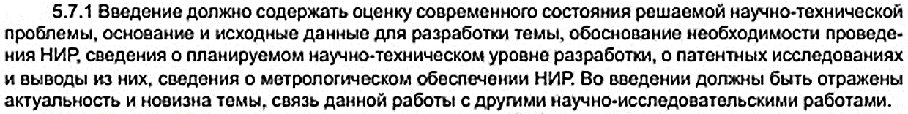
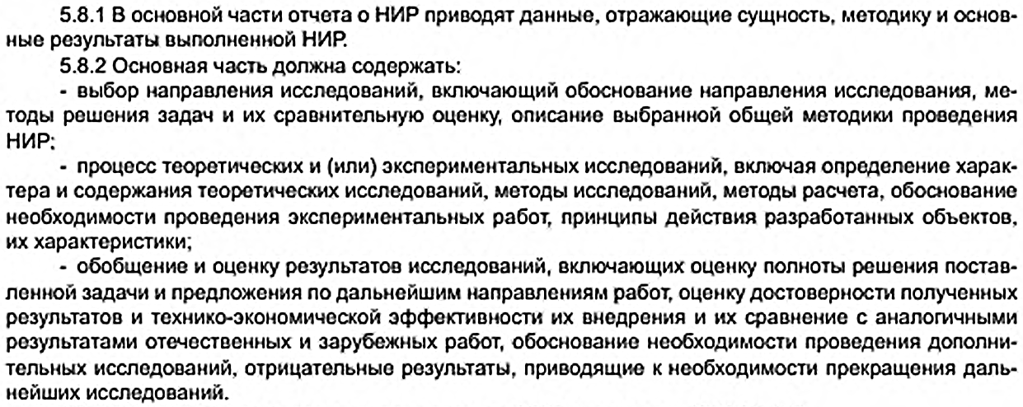
Введение
Основная часть отчета о НИР

Slide 11
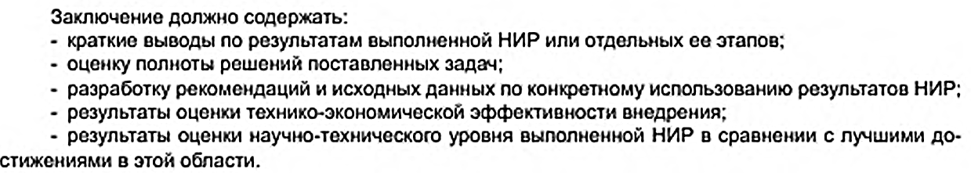
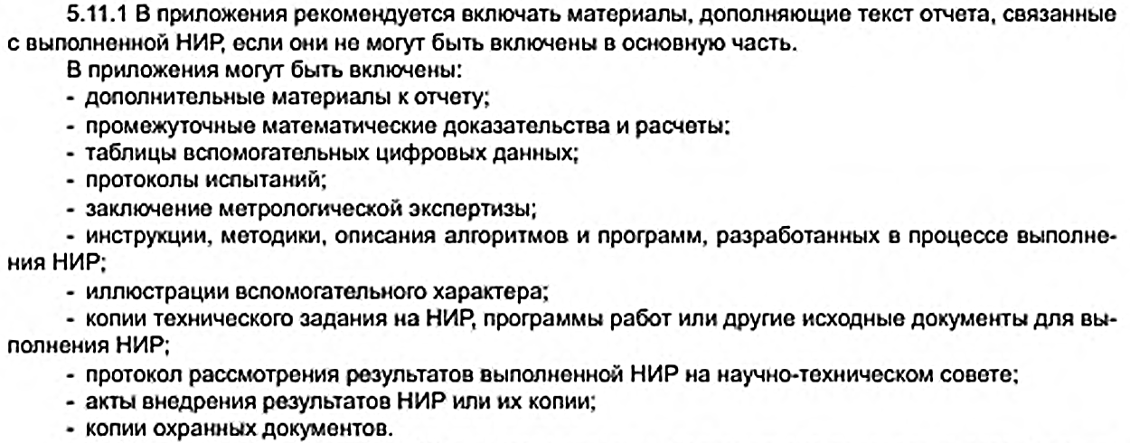
Заключение
Список использованных источников
Приложения

Slide 12
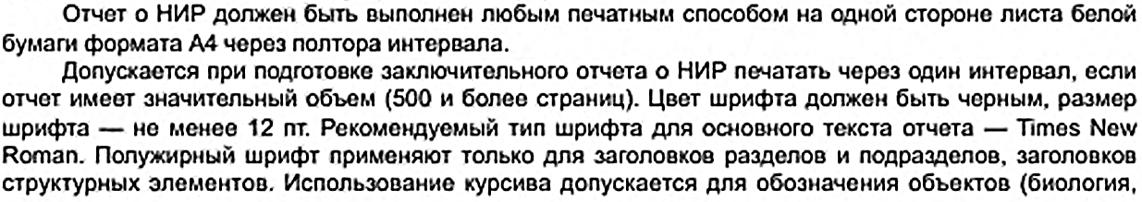
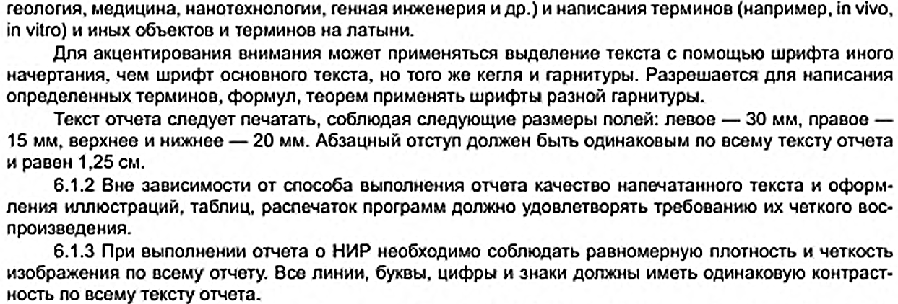
Правила оформления отчета (ГОСТ 7.32-2017)
Размер шрифта в НИРС должен быть 14 пт. !!!
Текст отчета должен быть выровнен по ширине!!!

Slide 13
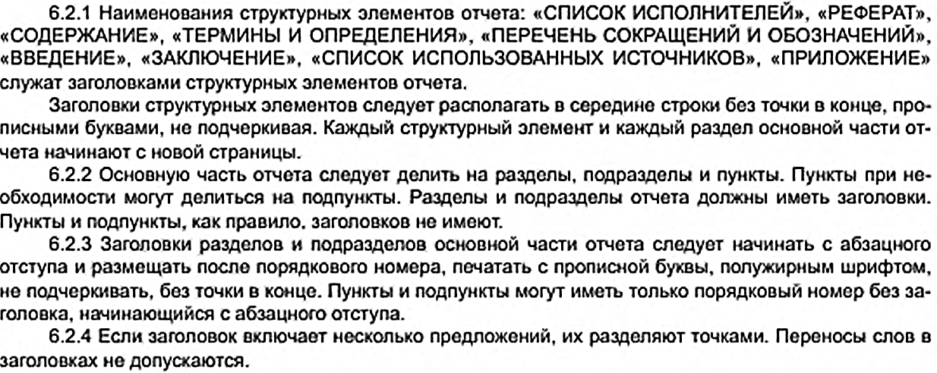
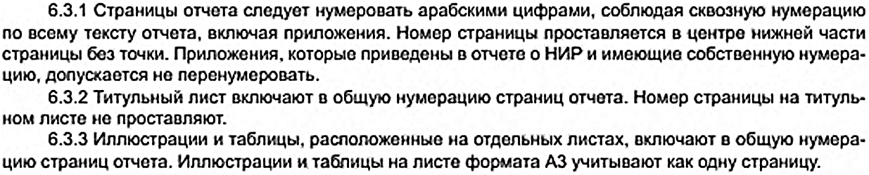
Построение отчета
Нумерация страниц

Slide 14
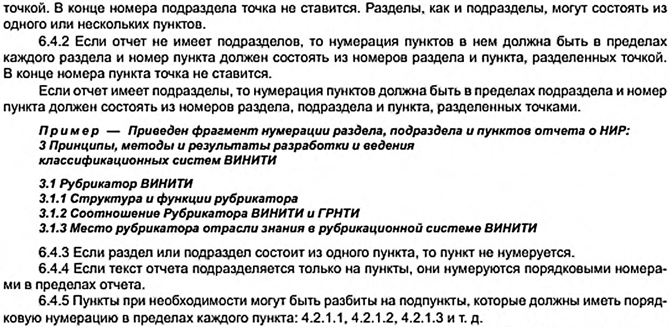
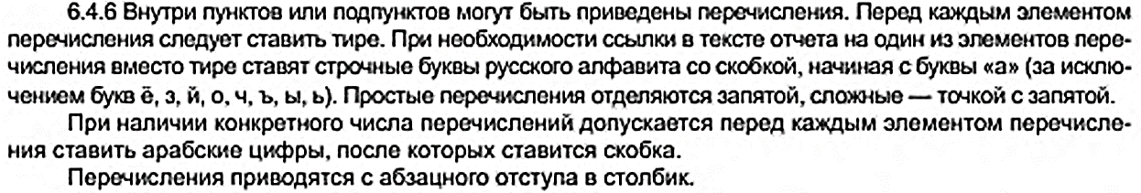
Нумерация разделов, подразделов, пунктов, подпунктов

Slide 15
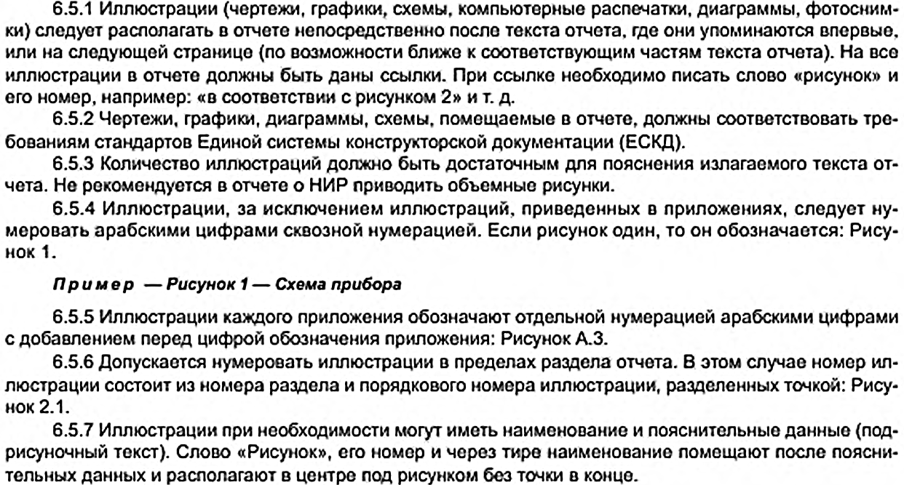
Иллюстрации

Slide 16
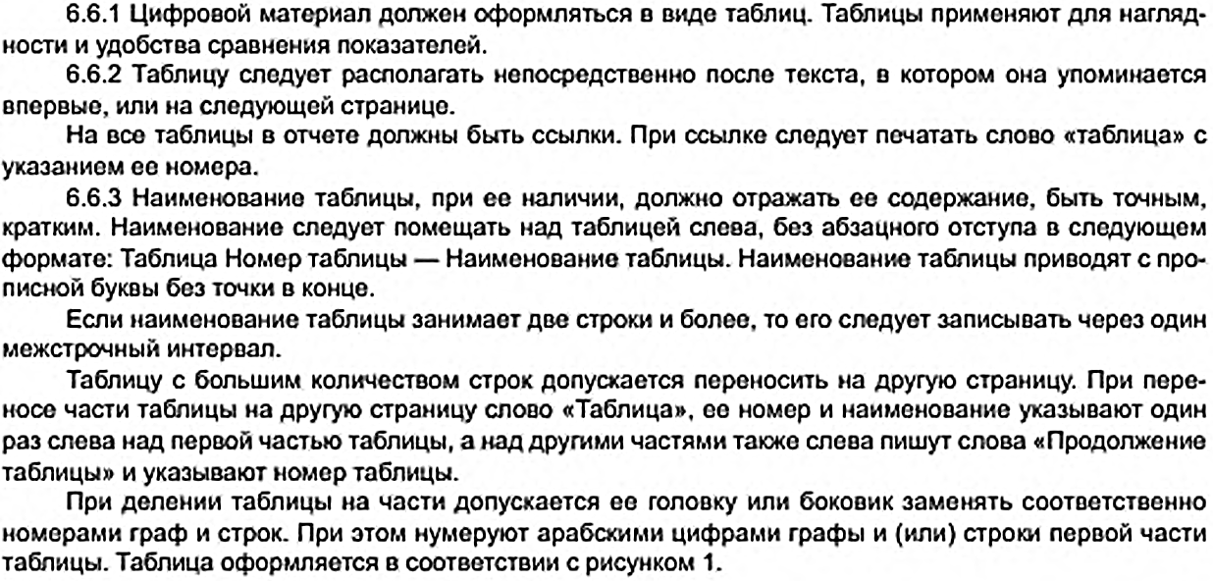
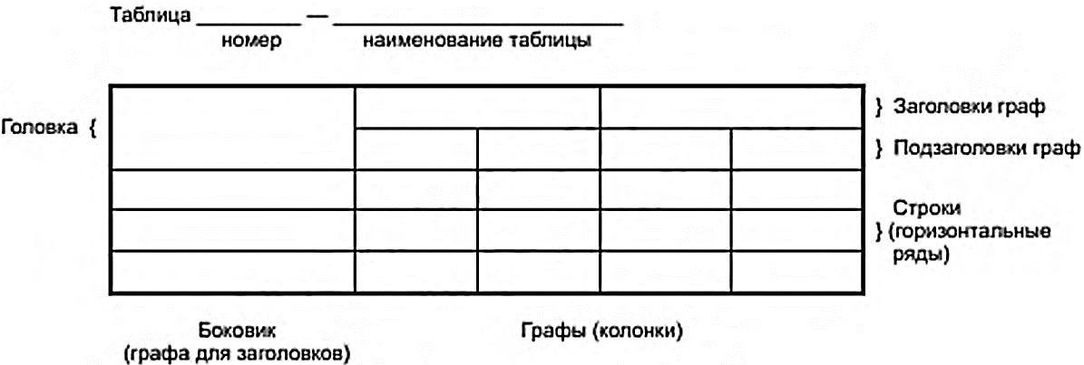
Таблицы

Slide 17
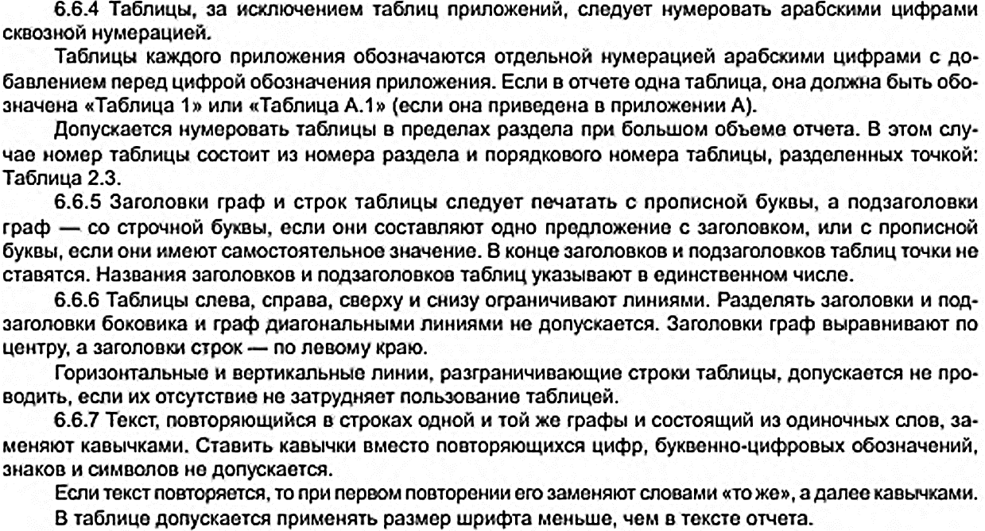
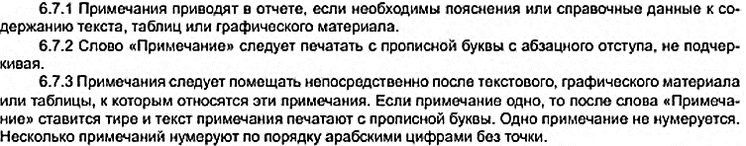
Таблицы (продолжение)
Примечания

Slide 18
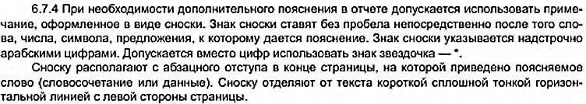
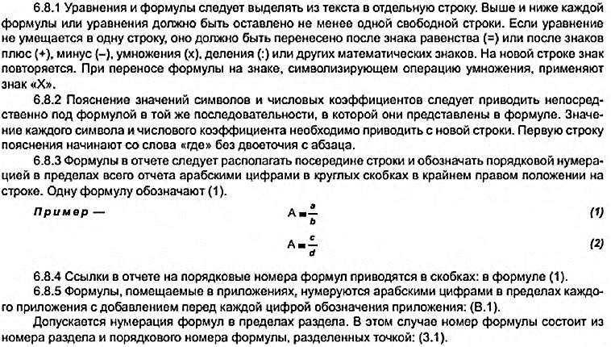
Сноски
Формулы

Slide 19
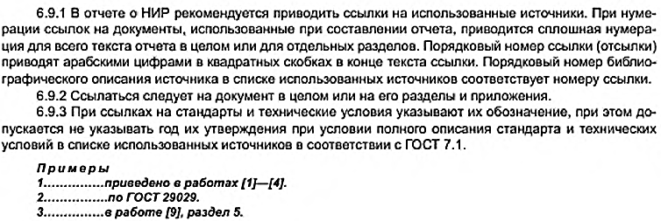
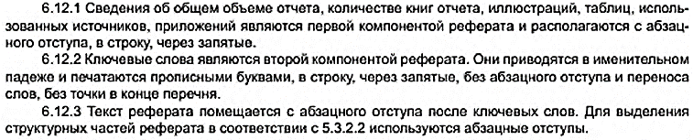
Ссылки
Реферат
Содержание

Slide 20
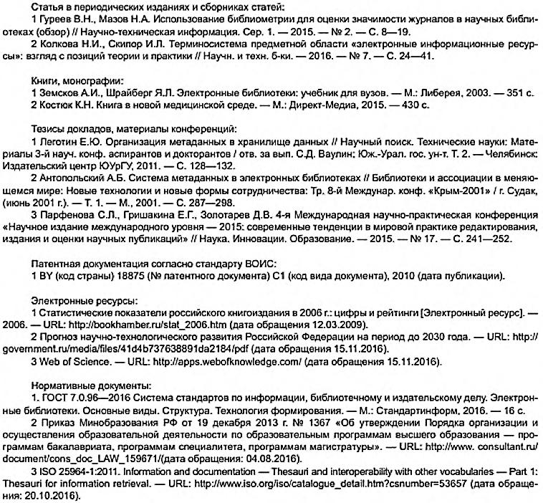
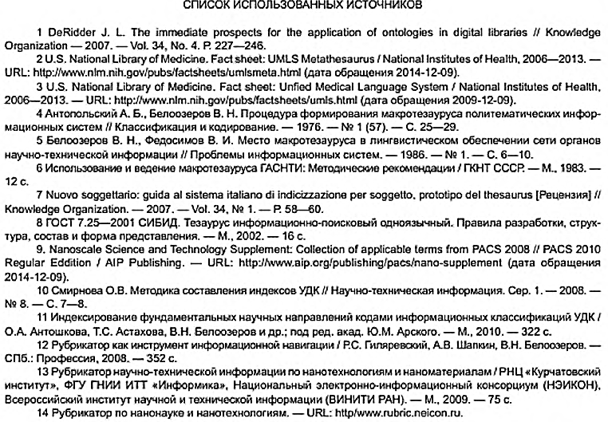
Перечень сокращений и обозначений
Список использованных источников

Slide 21
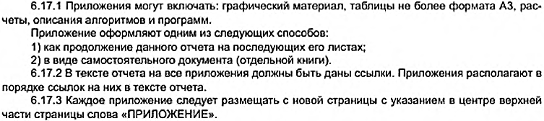
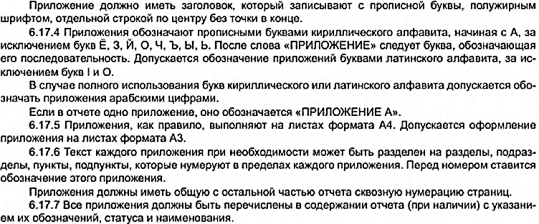
Приложения

Slide 22
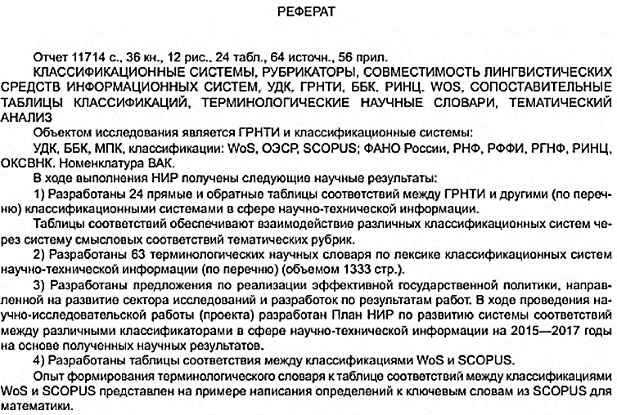
Пример реферата

Slide 23
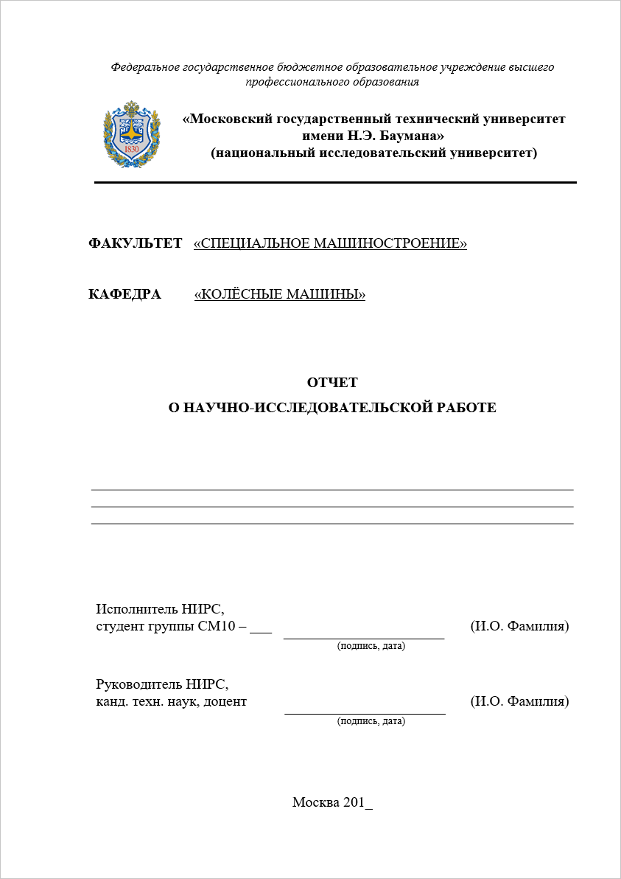
Пример титульного листа

Slide 24
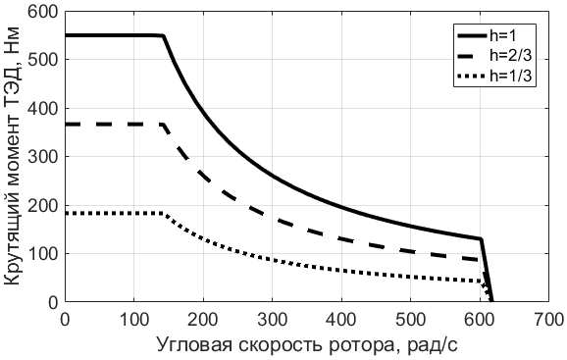
Пример оформления графиков
h – параметр управления.
Рисунок 1 – Механическая характеристика

